Slide 1
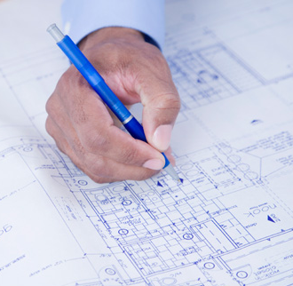
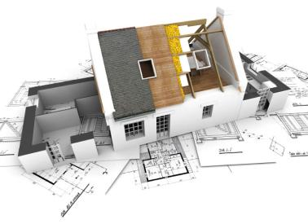

ARHITEKTURA
VRSTE IN OBLIKE PROSTOROV
Likovna umetnost – 4. in 5. razred
TEHNIKA: Sestavljanje iz škatlic in kartona
MOTIV: Stanovanjski prostor; Hiša

Slide 2
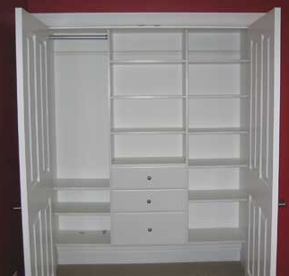

prostor
- kar je nesnovno, neomejeno in v čemer telesa so, se premikajo.*
Lahko je majhen, npr. notranjost omare …
… ali pa ogromen, npr. vesolje.
*Vir: SSKJ

Slide 3
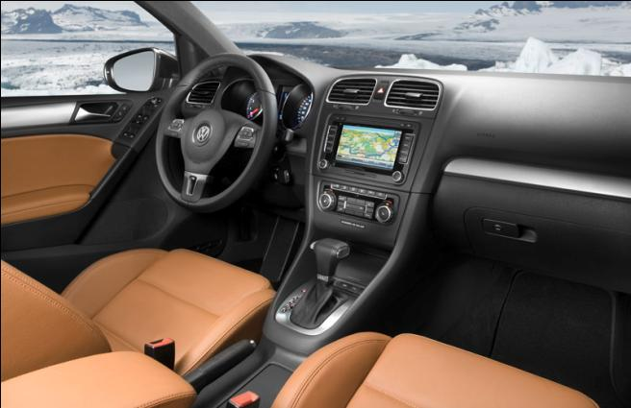
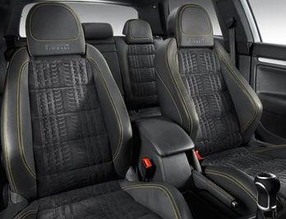
NOTRANJI prostor
- je znotraj nekega predmeta oz. je notranjost.
Notranji prostori avta

Slide 4
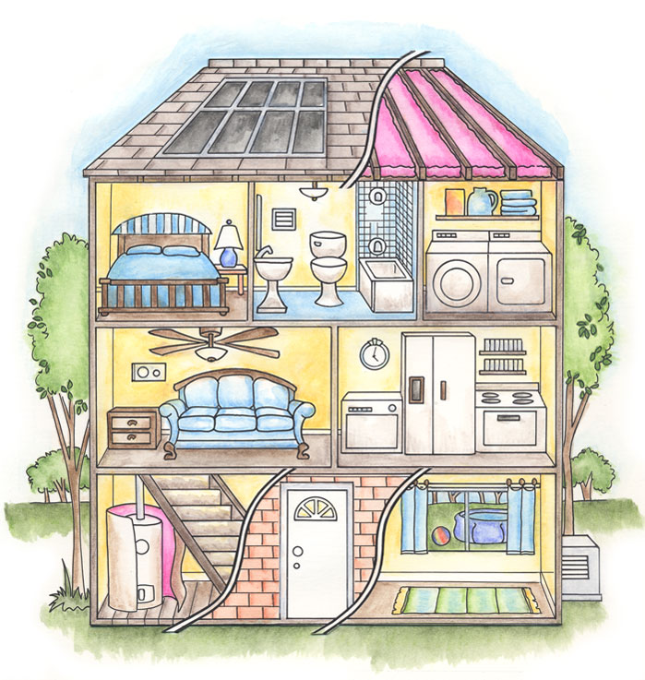
Notranji prostori hiše
Poimenuj posamezne prostore
in povej, čemu služijo.

Slide 5
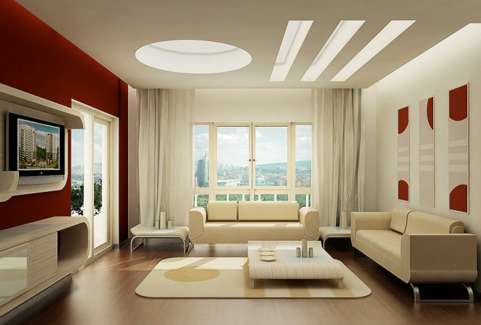
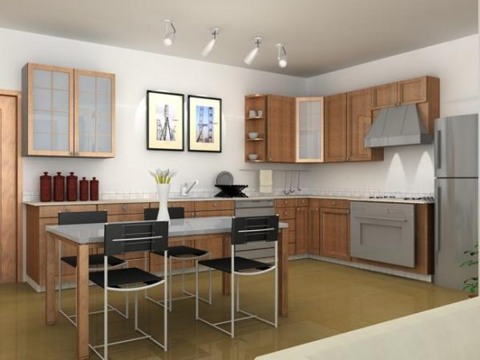
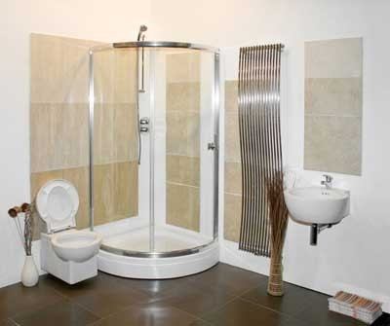
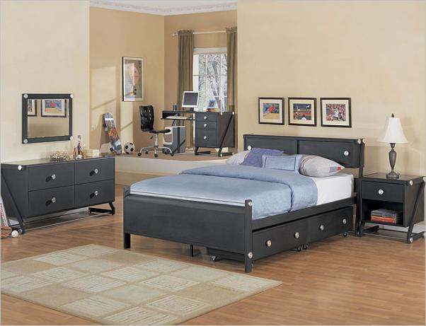

Slide 6
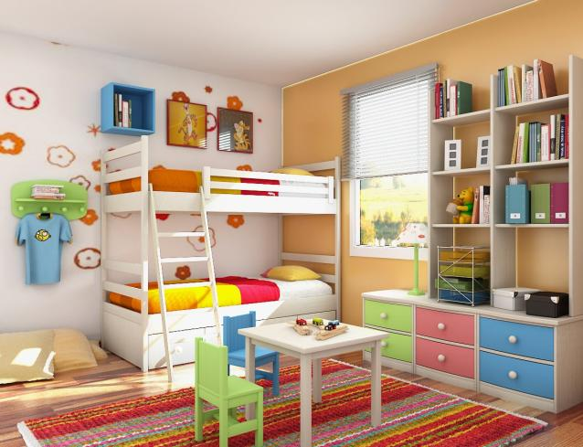
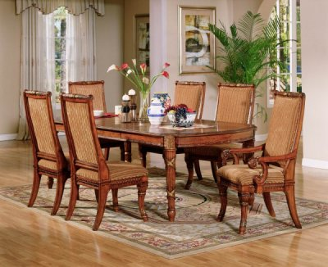
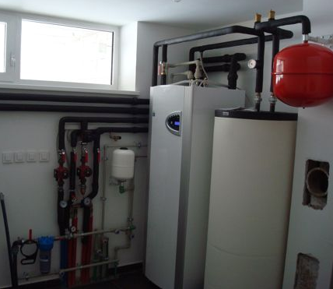
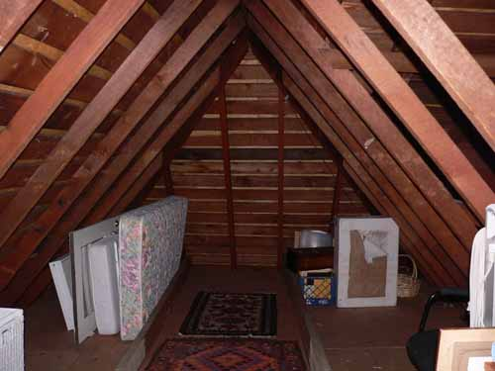

Slide 7
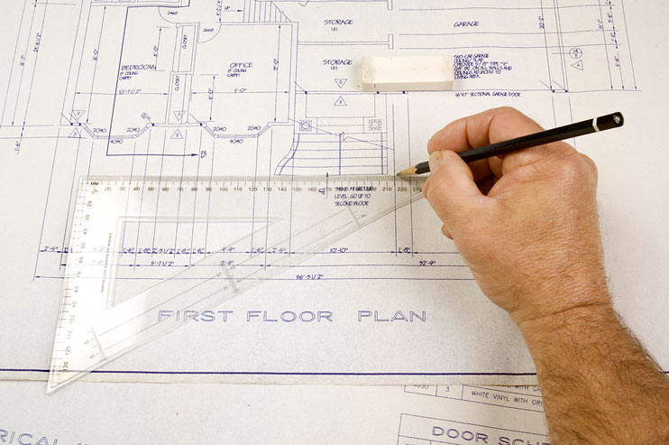

ARHITEKT
- strokovnjak za arhitekturo.*
ARHITEKTURA: umetnost oblikovanja prostora, stavbarstvo.*
ARHITEKTURNI NAČRT: načrt hiše, ureditve zunanjih in notranjih prostorov.
Oglej si posnetek
*Vir: SSKJ

Slide 8
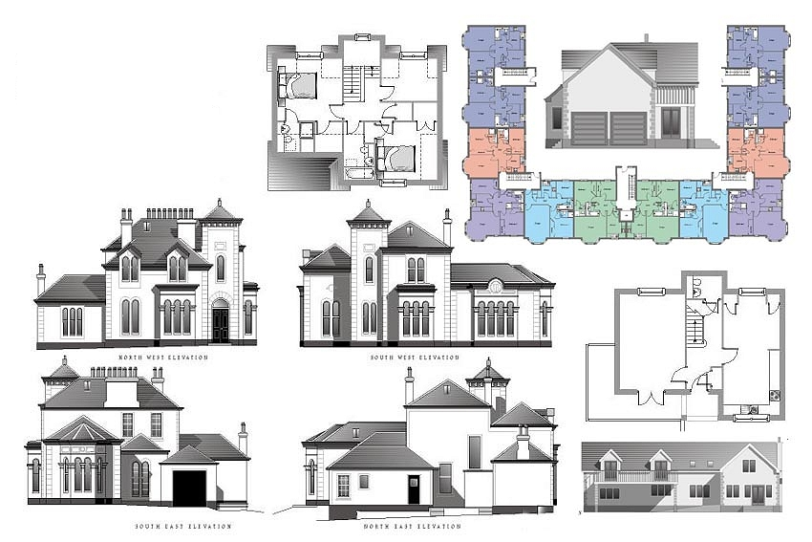
Arhitekturni načrt hiše

Slide 9
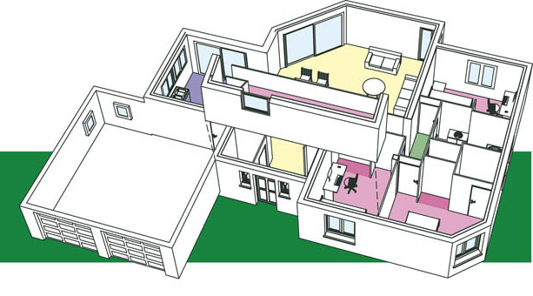
3D arhitekturni načrt hiše

Slide 10
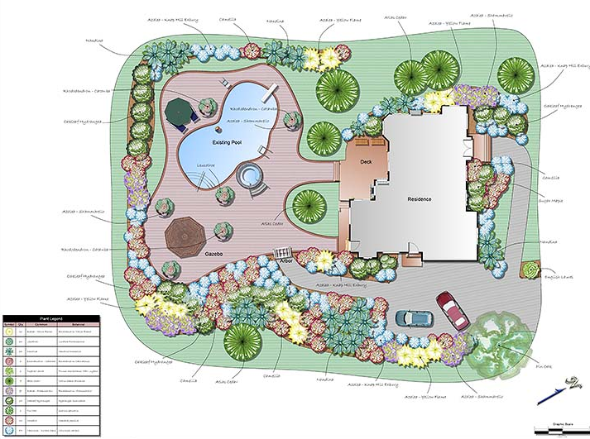
Arhitekturni načrt ureditve okolice hiše (temu pravimo KRAJINSKA ARHITEKTURA)

Slide 11
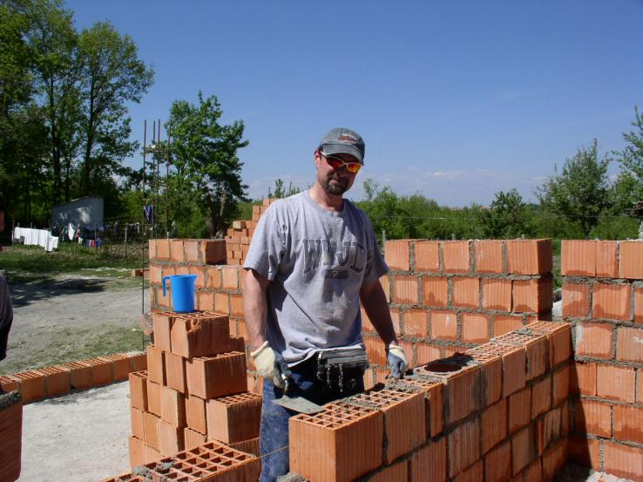
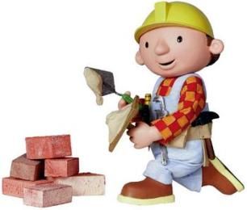
GRADBENIK
- strokovnjak za izvedbo gradbenih del.*
Arhitekt izdela načrt za hišo, gradbeniki pa jo zgradijo.
GRADBENA DELA: zidarstvo, tesarstvo, fasaderstvo, keramičarstvo, parketarstvo …
Znaš poimenovati naslednje gradbenike?
zidar
*Vir: SSKJ

Slide 12
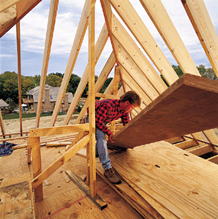
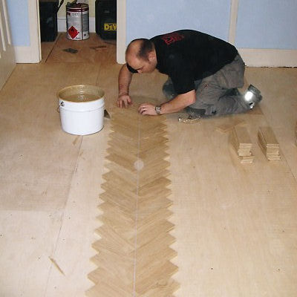
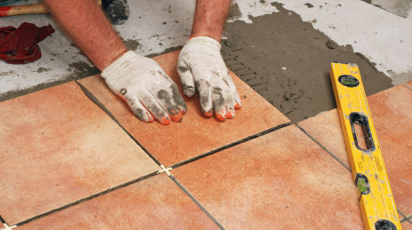
tesar
keramičar
parketar
Oglej si posnetek

Slide 13
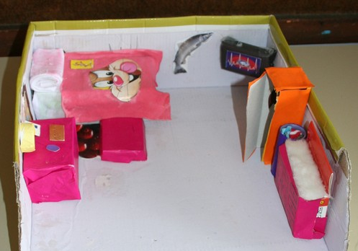
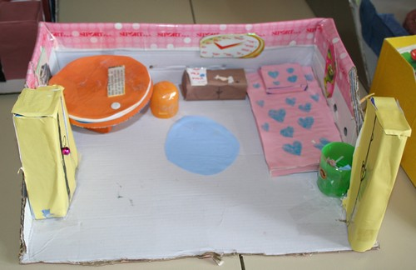
TVOJA NALOGA
Iz škatlic izdelaj en stanovanjski prostor,
Uporabi različne materiale.

